Slide 1
Урок 18
Беларуская мова ў І класе
«Я і навакольны свет.
Надвор’е, з’явы прыроды»
Дэманстрацыйны матэрыял
Распрацавала:
Мурашка Н.У., аспірант БДПУ імя М. Танка,
настаўнік пачатковых класаў

Slide 2
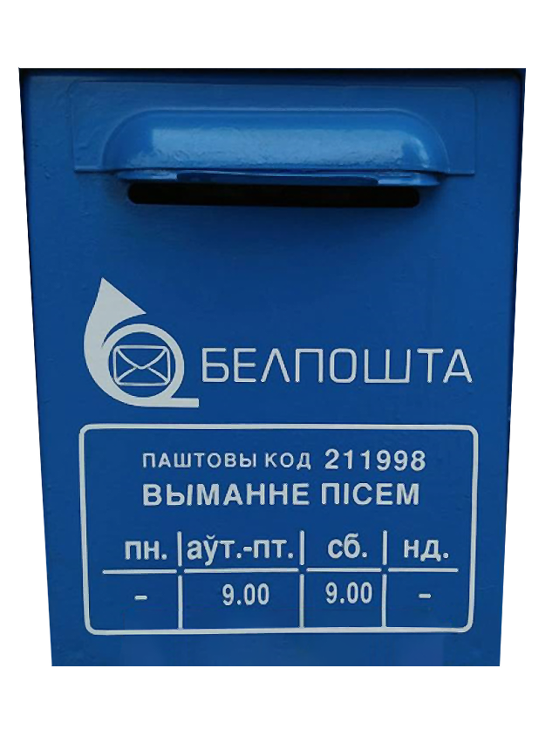


2
Назаві па-беларуску
ПОШТА
ПАШТАЛЬЁН
ПАШТОВАЯ
СКРЫНЯ

Slide 3

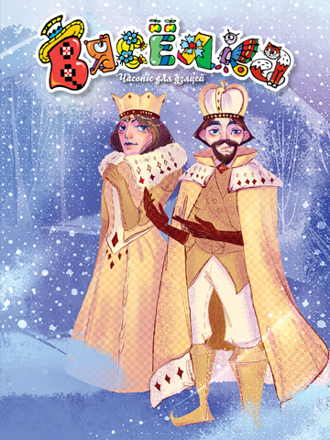
3
Назаві па-беларуску
ЛІСТ
ПАШТОЎКА
ЧАСОПІС

Slide 4
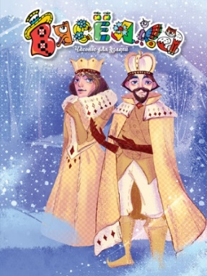


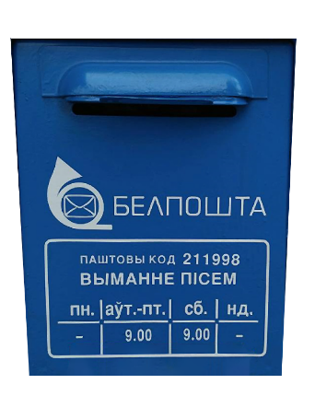
4
Раскажы па-беларуску
Мы з мамай хадзілі на пошту. Мама набыла .
Я для бабулі
і яе ў .
( ) купіў
( ) купіла
( ) апусціў
( ) апусціла

Slide 5

ЛЯДЗЯШ
5
сосулька

Slide 6
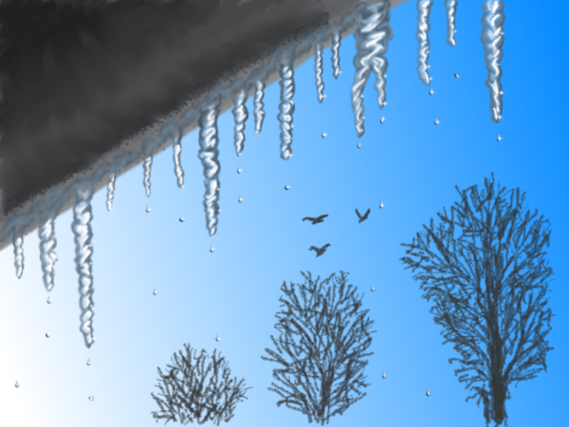
КАПЕЖ
6
капель

Slide 7

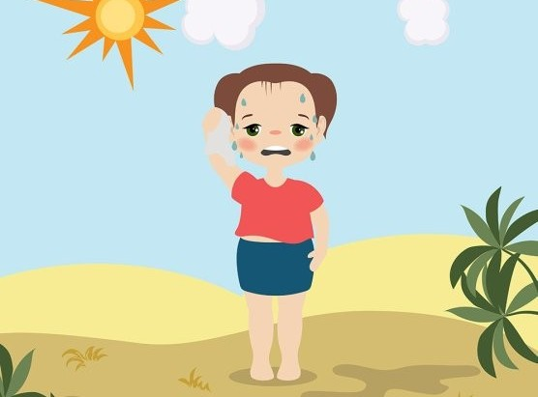
СОНЦА
7
СПЁКА
солнце
жара

Slide 8


АБЛОКІ
8
ВЯСЁЛКА
облака
радуга

Slide 9

9
Колеры
чырвоны
аранжавы
жоўты
зялёны
блакітны
сіні
фіялетавы
рознакаляровая вясёлка
разноцветная радуга

Slide 10
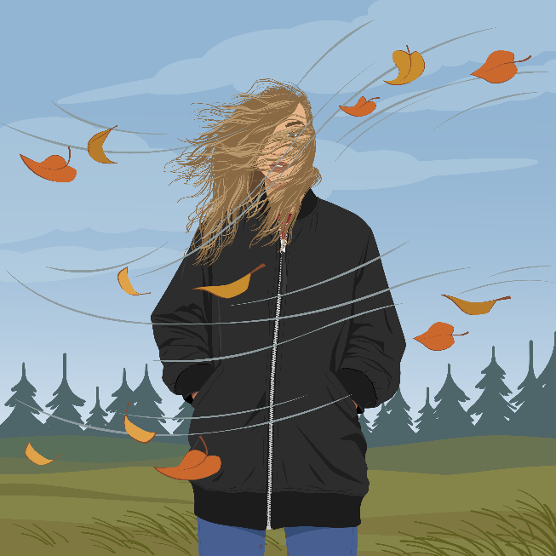

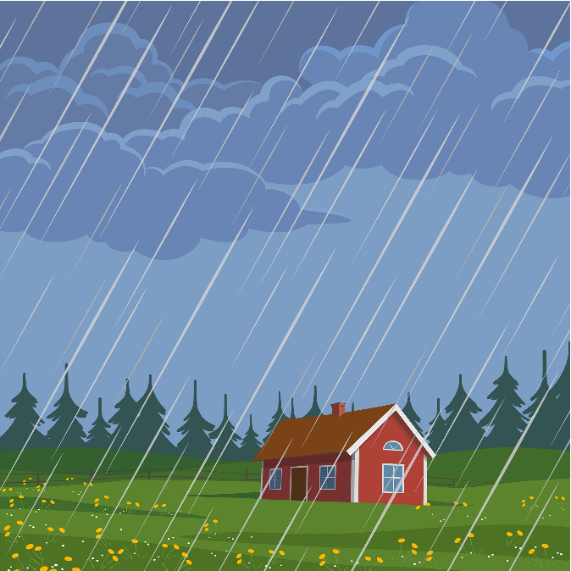
10
ВЕЦЕР
ХМАРЫ
ДОЖДЖ
ветер
тучи
дождь

Slide 11

КРОПЛІ
11
капли
буйныя
дробныя
крупные
мелкие

Slide 12
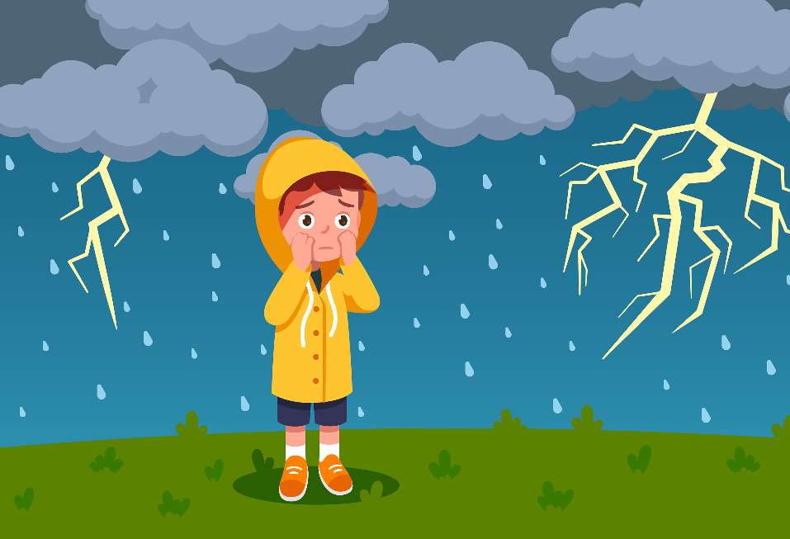
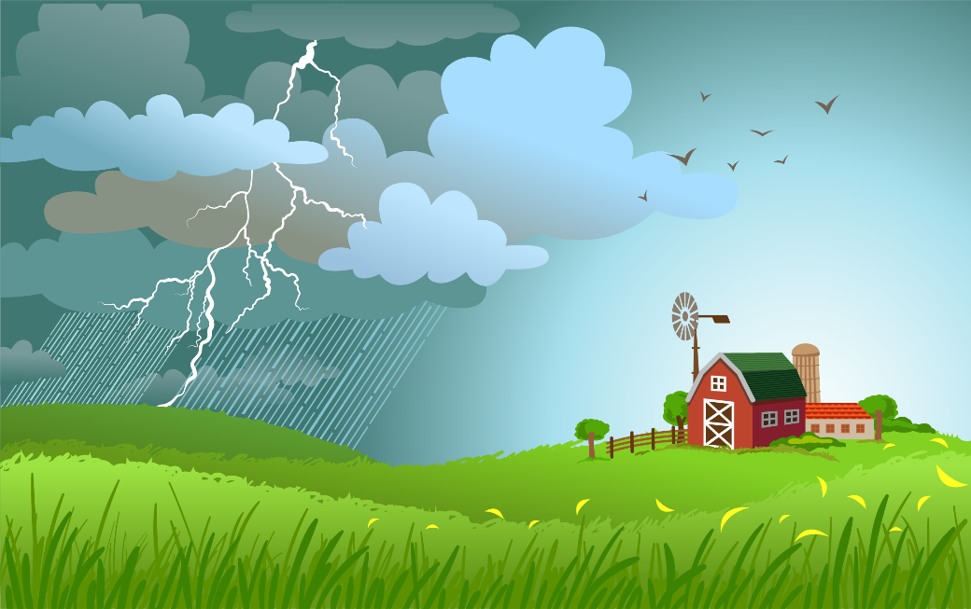
НАВАЛЬНІЦА
12
МАЛАНКА
гроза
молния

Slide 13


ПАРАСОН
13
ЛУЖЫНА
зонт
лужа

Slide 14


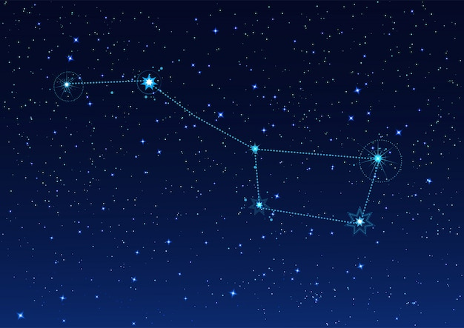
14
МЕСЯЦ
ЗОРКІ
СУЗОР’Е
луна
звёзды
созвездие

Slide 15
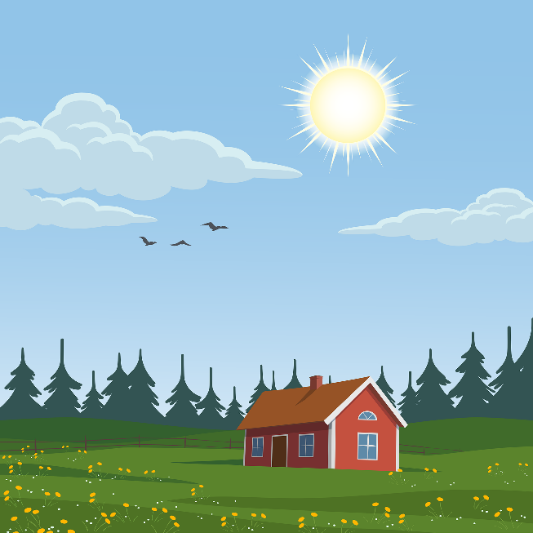
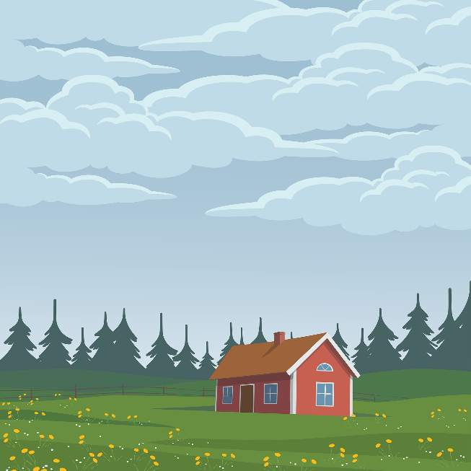
НАДВОР’Е
15
СОНЕЧНАЕ
ПАХМУРНАЕ
солнечная
пасмурная
погода

Slide 16
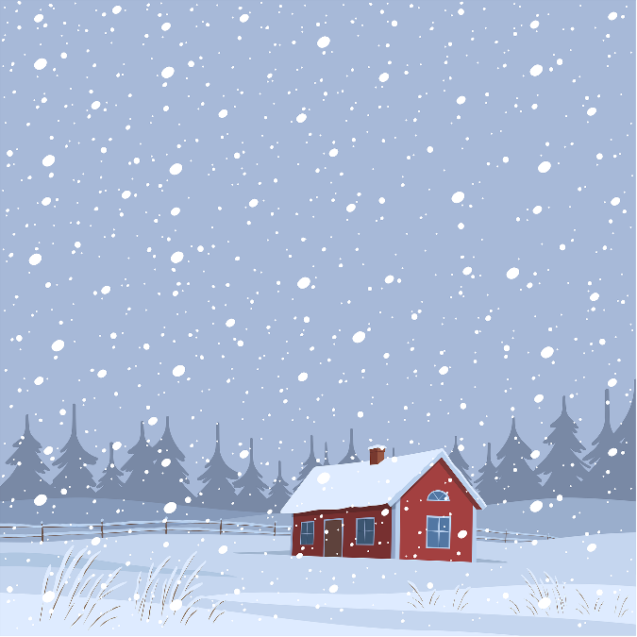
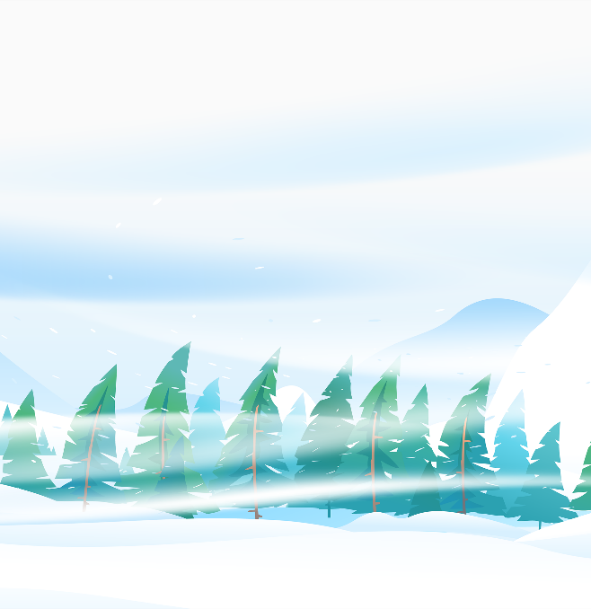
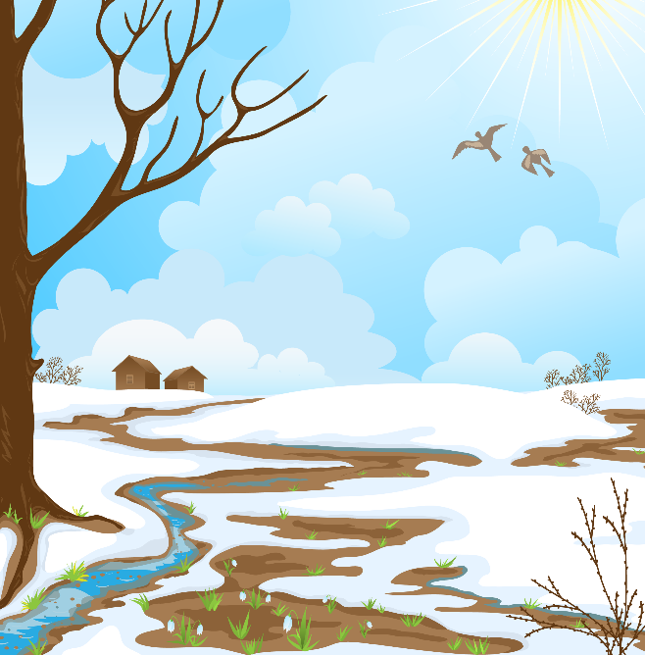
16
СНЕГ
ЗАВІРУХА
АДЛІГА
снег
метель
оттепель

Slide 17
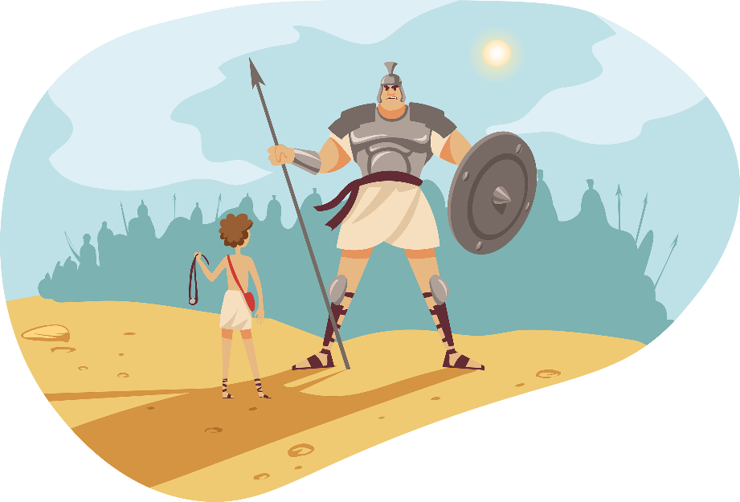

ВАЛУН
(ВЯЛІКІ КАМЕНЬ)
«Пухнацік»
17
ВОЛАТ
великан, богатырь
валун (большой камень)

Slide 18


Знайдзі лішняе слова па першай літары
18
ПАРАСОН
ЛЯДЗЯШ
ЛУЖЫНЫ

Slide 19

Знайдзі лішняе слова па першай літары
19
МЕСЯЦ
МАЛАНКА
ХМАРА

Slide 20


Знайдзі лішняе слова па першай літары
20
АДЛІГА
ВЯСЁЛКА
ВЕЦЕР

Slide 21



Знайдзі лішняе слова па першай літары
21
ЗОРКІ
КРОПЛІ
ЗАВІРУХА

